Slide 1


RFID를 이용한 도어락
AR11 박제홍
AR16 이현준

Slide 2
팀원소개 및 맡은 일
박제홍 (AR11) : 코딩과 ppt 발표 준비 자료조사
이현준 (AR16) : 아두이노 키트를 이용하여 도어락 만들기 자료조사

Slide 3
목차
구상이유
01
필요부품
02
설계
03

Slide 4
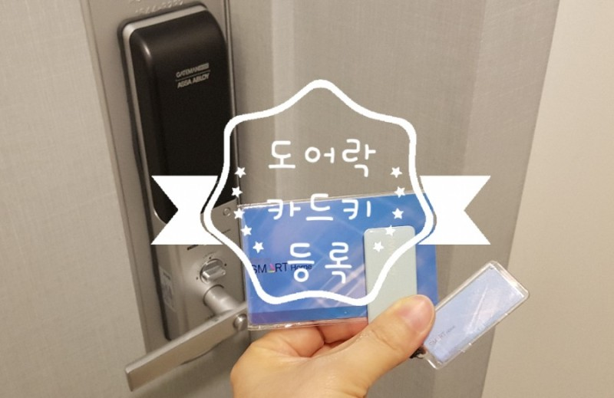
구상이유
모두 각 자의 집에 들어가기 위해 하는 행동이 무엇일까???? 도어락을 열고 들어가는 것이 제일 처음하는 행동이 아닐까 생각이 듭니다.
그래서 제일 최근에도 배운 RFID를 이용하여 도어락을 만들어보고 도어락이 어떻게 작동하는지에 대해서도 알아보기 위해 구상하게되었다.

Slide 5
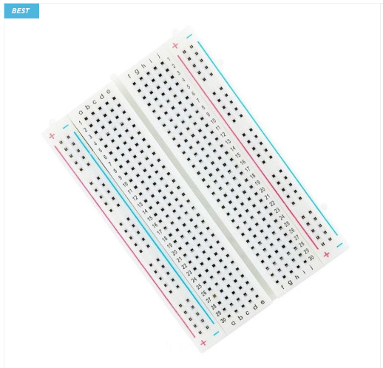
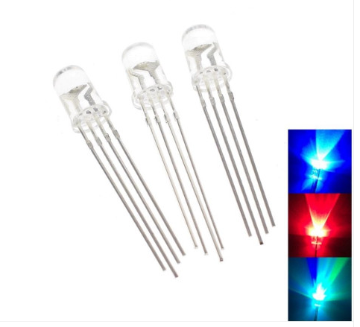
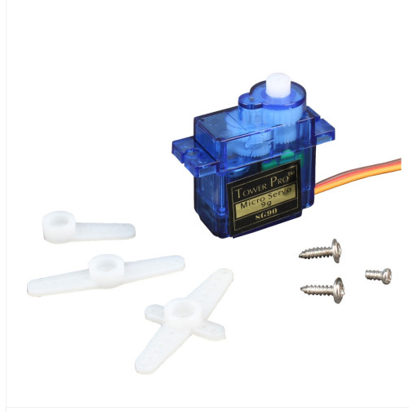
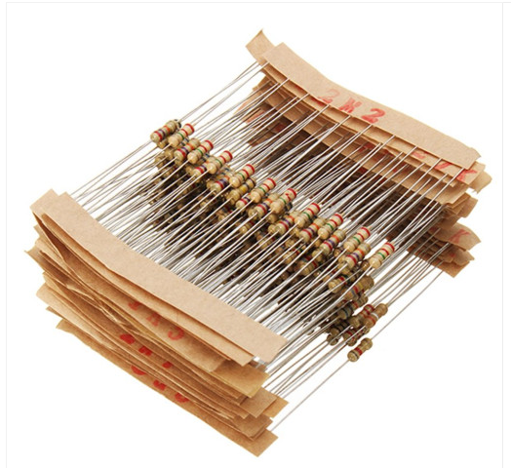
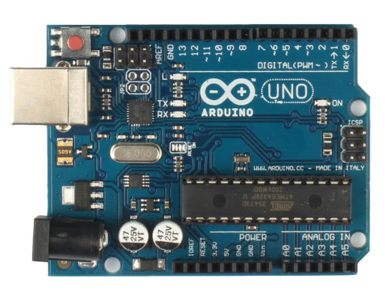
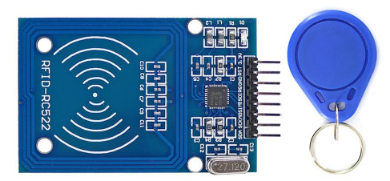
필요부품
아두이노 우노
브레드보드
RFID 세트
SG90 서보모터
RGB LED
220옴 저항

Slide 6
설계
1. RFID로 적용할 카드를 등록시킨다.
2.등록된 RFID가 입력되면 도어락이 열린다. (이때 등록된 카드면 LED에 초록불이 미등록된 카드면 빨간불이 들어온다.)
3.도어락이 열린 후 몇 초 후에 자동으로 닫힌다.

Slide 7
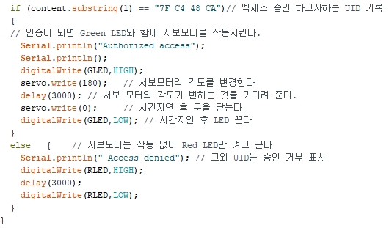
간략한 코드설명
If(content.substring(1) == “7F C4 48 CA”) ->RFID Reader에 카드를 등록
digitalWrite(GLED,HIGH); Servo.write(180); delay(3000); servo.write(0); digitalWrite(GLED,LOW); ->카드가 일치하면 LED에 초록불이 들어오고 모터를 180도 돌려 문이 열리게 코딩
Else 이후 ->카드가 일치하지 않으면 LED에 빨간불이 들어오고 모터는 작동하지 않는다.

Slide 8
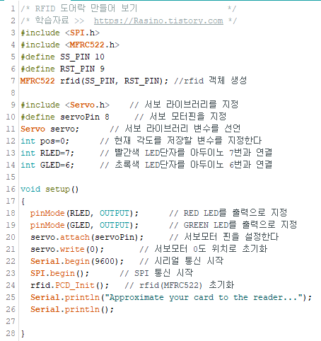
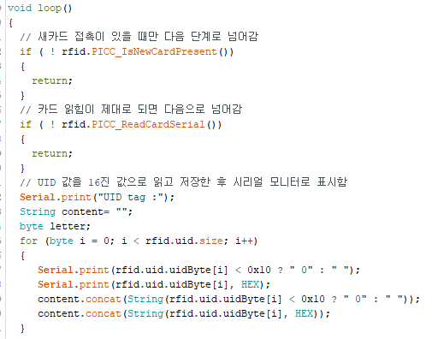
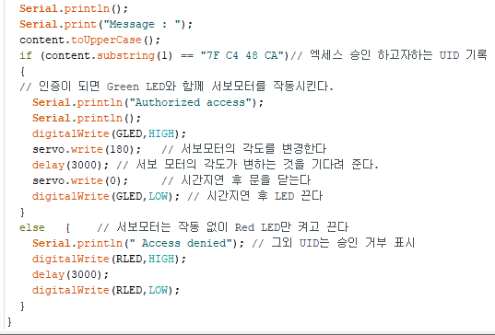
전체적인 코드

Slide 9
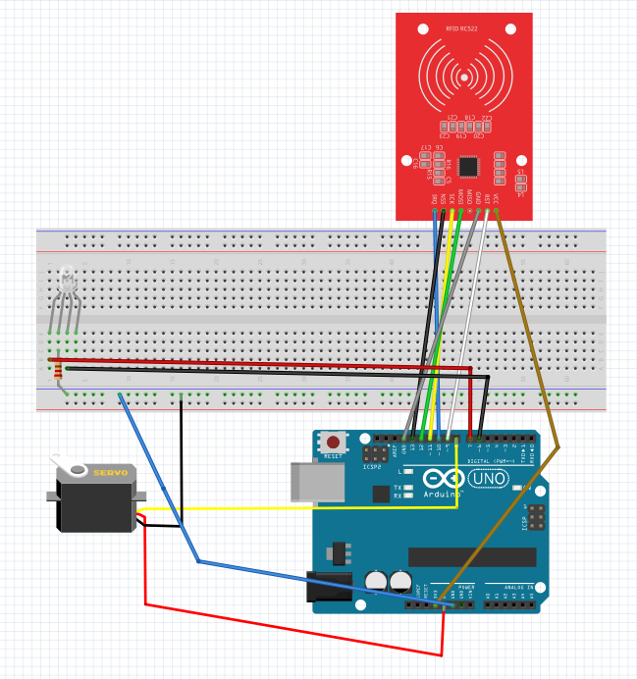
회로도
RFID READER로 카드를 등록하고
등록된 카드를 인식할 시 LED에 초록불 이 들어오고 모터가 움직이는 방식
등록되지 않은 카드가 인식 될 시 빨간불이 들어오고 모터가 움직이지 않는다

Slide 10
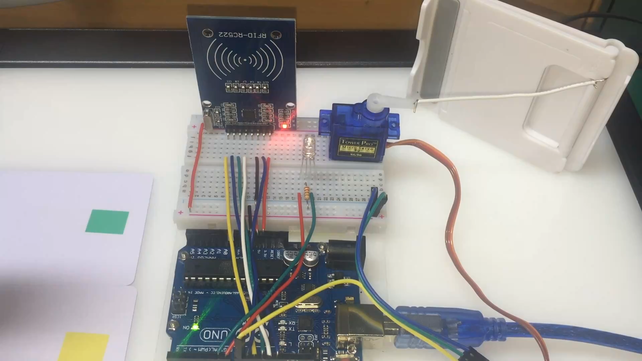
완성

Slide 11
THANK U

